Slide 1
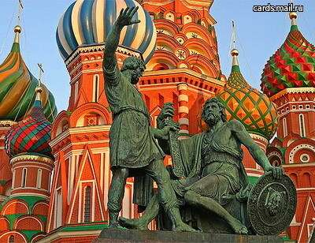
4 НОБРЯ – ДЕНЬ НАРОДНОГО ЕДИНСТВА

Slide 2
Широко ты, Русь, по лицу земли
В красе царственной развернулася!
У тебя ли нет богатырских сил,
Старины святой, громких подвигов?
Уж и есть за что, Русь могучая,
Полюбить тебя, назвать матерью,
Стать за честь твою против недруга,
За тебя в нужде сложить голову!

Slide 3
День народного единства отмечается в России
4 ноября — дата окончания Смутного времени и освобождения от польских захватчиков в 1612 г.

Slide 4
4 столетия назад в начале ноября народное ополчение прогнало польских интервентов из Москвы и положило конец так называемому Смутному времени.
В Смуту не могли разделить властные полномочия между собой бояре, а Речь Посполитая уже планировала, где и что на Руси возведет, когда приберет ее к рукам.

Slide 5
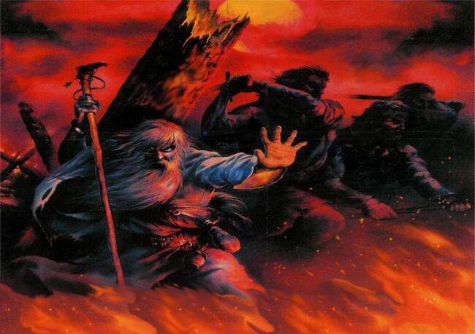
Смутное время
Notes:
1 слайд звучит музыка, картинка, название урока; несет эмоциональный настрой на тему урока

Slide 6
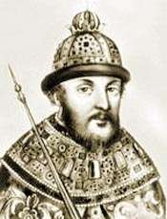
Борис Годунов
После смерти царя Федора в 1598году на Земском соборе избирается новый царь – Борис Годунов.
Он был сильным, честолюбивым государственным деятелем, вёл успешную внешнюю политику, при нём укреплялось разоренное при Иване Грозном государство.

Slide 7
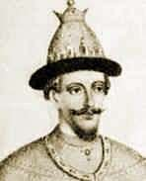
У Бориса Годунова было много врагов. Воспользовавшись слабостью страны, Польша поддержала Лжедмитрия 1 и начала поход против России.
Царь Борис Годунов внезапно умер13 апреля 1605.
Новым царём стал его сын Фёдор. Ему было всего 16 лет. Авторитетом он не пользовался. Многие россияне поверили Самозванцу. Лжедмитрий легко захватил царский престол. Фёдор Годунов был убит.
Лжедмитрий 1

Slide 8
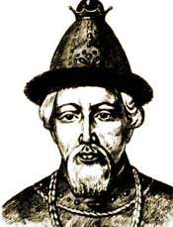
Бесчинства польских наёмников в Москве настроили против Лжедмитрия горожан.
Царствование Лжедмитрия I продолжалось 11 месяцев. В результате заговора во главе с князем Василием Шуйским бояре перебили поляк и Лжедмитрий I был тоже убит.
На престол вступил боярский царь Василий Шуйский.
Василий Шуйский

Slide 9
Жители западных и южных областей России отказались признать Василия Шуйского законным царём и начали с ним борьбу.
Летом 1610 г. группа бояр и дворян заставила
В. И. Шуйского отречься от престола и постричься в монахи.
Страна вновь лишилась правителя, власть оказалась в руках бояр. В народе эту власть назвали «Семибоярщина». Опасаясь беспорядков в России, бояре решили посадить на российский престол сына польского короля и тайно открыли ворота Кремля. Вот тогда против власти иноземных захватчиков выступил простой народ.

Slide 10
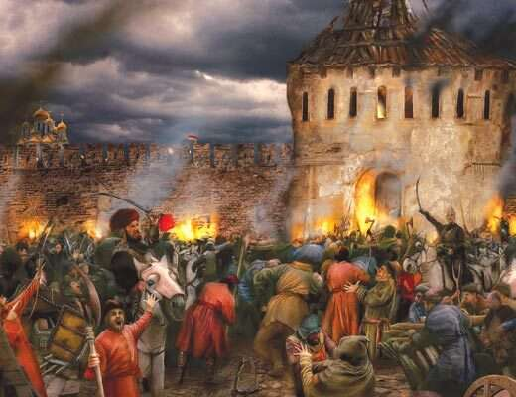
В 1610 г. бояре открыли ворота и впустили в Москву польские войска.
Москвичи восстали. Почти вся Москва сгорела. Большинство жителей погибло...

Slide 11
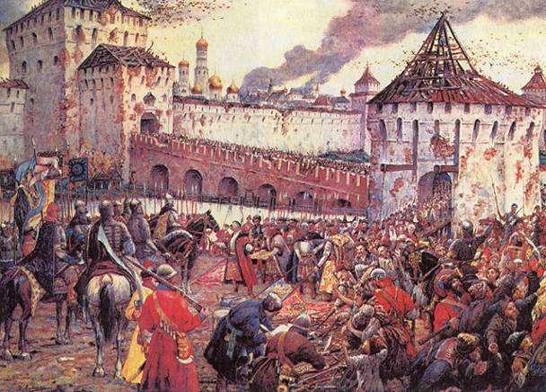
Польские отряды расползлись по всей стране.
Шведы захватили Великий Новгород.
Интервенты рвали страну на части.
Гибель России казалась неизбежной…
На борьбу поднялся весь народ.

Slide 12
Осенью 1611 г. по призыву нижегородского купеческого старосты К. Минина началось формирование народного ополчения.

Slide 13
Кузьма Минин, продавец мяса и рыбы, земский староста, считался в Нижнем Новгороде «излюбленным человеком» за честность и «мудрый смысл».
По советам Минина, люди жертвовали «третью деньгу», т.е. третью часть имущества.
Люди выбрали вождем князя Д.М.Пожарского, лечившегося от ран в своем имении.
К нижегородцам скоро примкнули и другие города, поднятые окружной грамотой.
В апреле 1612 г. в Ярославле уже стояло громадное ополчение с князем Пожарским и Мининым во главе.
Почти целый год собирали силы русские люди, и наконец в июле 1612 года ополчение Минина и Пожарского выступило на Москву.

Slide 14
Кузьма Минин (1578—1642)
«Не жалеть нам имения своего, не жалеть ничего,
дворы продавать,
жен и детей закладывать,
бить челом тому,
кто бы вступился за
истинную православную веру и был у нас начальником»

Slide 15
Военным руководителем ополчения стал князь Д. М. Пожарский.
.

Slide 16
Князь Дмитрий Пожарский (1578-1641)
Князь Пожарский, став во главе ополчения, принял всю власть над Русской землей, но остался скромен и прост в обращении.
Он никогда не стремился к исключительному влиянию на людей и события.

Slide 17
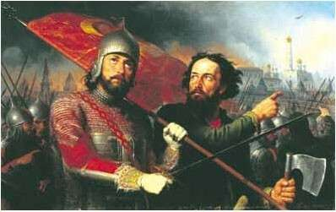
Центром освободительного движения стал Нижний Новгород. В сентябре 1611г. Нижегородский староста Кузьма Минин призвал жителей города встать на защиту Родины. Воеводой был избран князь Дмитрий Пожарский. Так у народного ополчения стало два вождя.

Slide 18
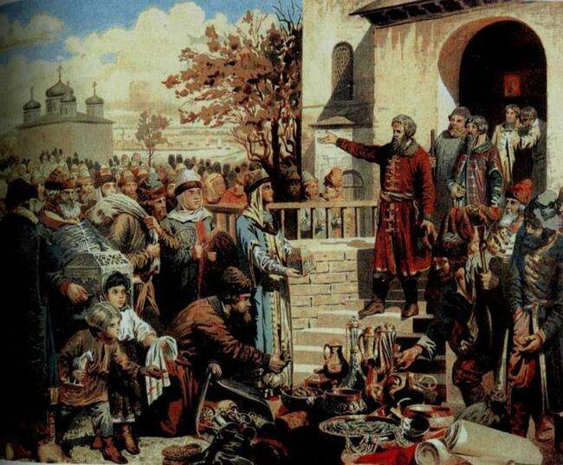
Под знамена Пожарского и Минина собралось
огромное по тому
времени войско.
Более 10 тысяч служилых поместных людей,
до трех тысяч казаков, более тысячи стрельцов
и множество «даточных людей» из крестьян.

Slide 20
Битва за столицу была упорной и кровопролитной. С клятвой «Умрем за Русь святую!» храбро сражались ополченцы.
В этом крике соединились все сердца, все души, все мысли, все желания русских людей. Однако исход битвы оставался неясным.
Но тут Минин отобрал 300 отличных воинов и смело бросился с ними на неприятеля сзади – в самую гущу поляков.
Такое неожиданное нападение смешало польское войско, ряды его расстроились, а русские воспользовались этим беспорядком. В августе была одержана решительная победа над поляками, и в октябре Москва была очищена от оккупантов.

Slide 21
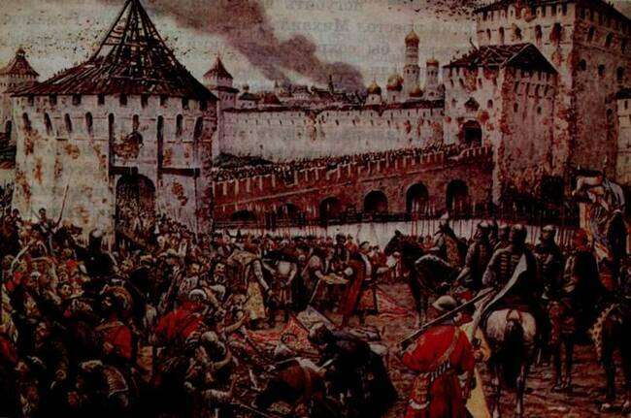

Slide 24
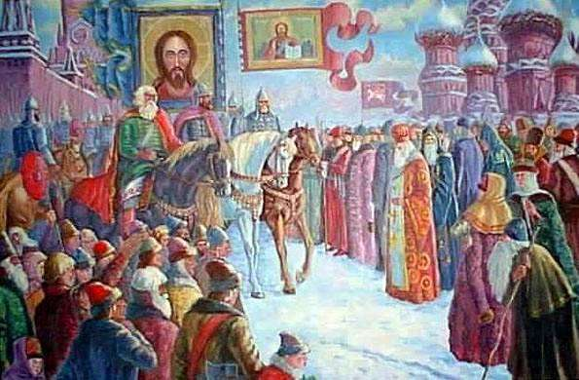
26 октября (4 ноября) интервенты (поляки) открыли ворота Кремля и сдались.

Slide 25
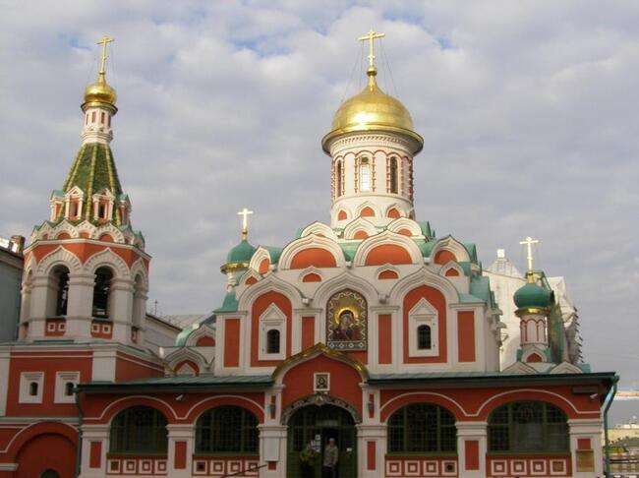
В этот день Пожарский приказал внести в Москву икону Казанской Божьей Матери и дал обет построить здесь церковь. Впоследствии обещание было выполнено – храм Казанской Божьей Матери был построен в 1633году.

Slide 26
Памятник К. Минину и Д. Пожарскому на Красной площади

Slide 27
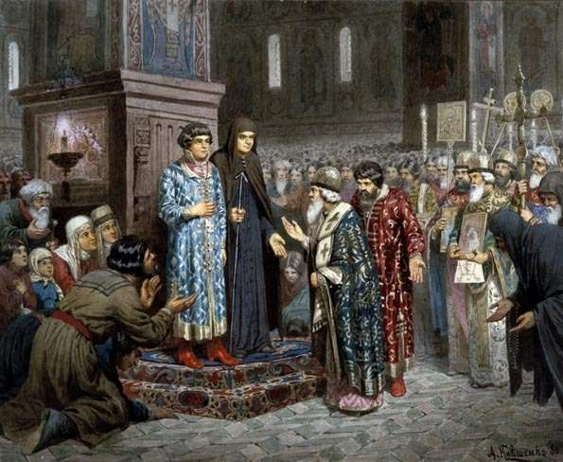
В 1613 г. Земский собор избрал нового царя – Михаила Федоровича Романова.

Slide 28
Избрание Михаила Романова царём открыло новую главу истории России, полную славных дел, великих достижений и трагедий. В памяти россиян навсегда останутся Кузьма Минин и Дмитрий Пожарский, сумевшие объединить народ, благодаря подвигу которого наша страна в условиях смутного времени начала XVII века обрела возможность будущего, а мы имеем яркий пример того, что судьба Родины зависит от воли каждого гражданина.

Slide 29
День народного единства
С историей не спорят, С историей живут, Она объединяет На подвиг и на труд Едино государство, Когда един народ, Когда великой силой Он движется вперед. Врага он побеждает, Объединившись в бой, И Русь освобождает, И жертвует собой. Во славу тех героев Живем одной судьбой, Сегодня День единства Мы празднуем с тобой!

Slide 30
Проверь себя
Как называется государственный праздник, который впервые отмечался в России 4 ноября 2005г?
День народного единства
Под каким названием вошло в историю начало XVII в?
Смутное время
О ком историк В.О.Ключевский сказал: «Он был только испечен в польской печке, а заквашен в Москве»
Лжедмитрий Первый
Notes:
Этот слайд содержит вопросы для самопроверки. После вариантов ответов учащихся, по щелчку мыши на экране появляется верный ответ

Slide 31
Проверь себя
Как называется войско, создаваемое на добровольных началах?
Народное ополчение
Этот царь впервые в истории России был избран на престол Земским собором.
Михаил Романов
В память об изгнании с нашей земли польско-литовско-шведских оккупантов были сооружены три храма. Один из них был возведен на деньги Д.Пожарского на углу Красной площади и Никольской улицы. Как называется этот храм?
Казанский собор
Notes:
Этот слайд содержит вопросы для самопроверки. После вариантов ответов учащихся, по щелчку мыши на экране появляется верный ответ

